Slide 1
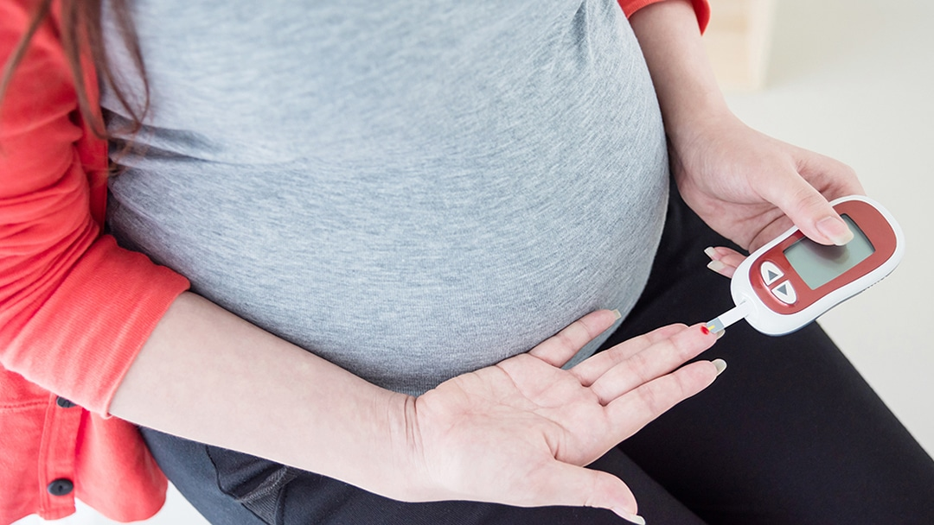
ویژگی‌های خواب و خطر طولانی ‌مدت دیابت نوع 2 در میان زنان مبتلا به دیابت بارداری A longitudinal cohort study JAMA NETWORK
پنجمین جلسه از سلسله جلسات ژورنال کلاب گروه اپیدمیولوژی دانشگاه علوم پزشکی شاهرود
Sleep Characteristics and Long-Term Risk of Type 2 Diabetes Among Women With Gestational Diabetes
ارائه دهنده : معصومه اعلائی

Slide 2
طرح کلی ارائه:
مقدمه
روش انجام
نتایج
بحث
نقاط قوت و محدودیت ها
نتیجه گیری
Study population
ارزیابی متغیر های خواب
تعیین T2D
ارزیابی نشانگرهای زیستی
تحلیل آماری

Slide 3
مقدمه (introduction)
اهمیت کیفیت و کمیت خواب در سطح جهانی و بیماری ها در جمعیت عمومی
ارتباط کیفیت خواب پایین و کاهش مدت خواب و خروپف مکرر
از طریق اختلال در ریتم خواب و بیداری(سمپاتیک) با:
افزایش خطر T2D ، افزایش سطح گلوکز پلاسما پس از صرف غذا،
سطوح بالاتر HbA1c و مقاومت به انسولین
40\

Slide 4

مقدمه (introduction)
Gestational Diabet (GD) 20-30 % از کل بارداری ها در سطح جهان
زنان با سابقهGD :
اختلال عملکرد سلول های$β$ / مقاومت به انسولین
تقریباً ۱۰ برابر بیشتر از زنان بدون سابقهGD در معرض ابتلا به T2D در آینده هستند
چندسال زودتر
اهمیت شناسایی عوامل سبک زندگی قابل اصلاح در این گروه
40\

Slide 5
روش ها(methods) Study population
جمعیت کوهورت شامل زنانی با سابقه دیابت بارداری(GD) درچهارچوب مطالعهNurses’ Health Study II (NHSII) بود، که بخشی از مطالعه سلامت زنان و دیابت (DWH) محسوب می‌شود
کوهورت NHSII در سال ۱۹۸۹ تأسیس شد، یک مطالعه کوهورت آینده‌نگر مداوم با ۱۱۶۴۲۹ پرستار زن محدوده سنی ۲۴ تا ۴۴ سال
هر2 سال پرسشنامه هایی مرتبط با سلامت و پیامد های بیماری
بروزرسانی وضعیت سلامت و عوامل سبک زندگی هر 2-4 سال
پرسشنامه ویژگی های خواب سال 2001 از NHSII
40\

Slide 6
روش ها(methods)
معیار های خروج:
سابقه دیابت نوع 1 ، بارداری چندقلویی(2 یا بیشتر)، یا تاریخ تولد ناقص داشتند
سابقه دیابت نوع2، بیماری های قلبی عروقی(مانند MI یا Stroke)، سرطان پیش از سال 2001
قبل از GD به T2D مبتلا شده بودند
داده های ناقص درباره ویژگی های خواب داشتند
سابقه GD را گزارش نکرده بودند
شرکت کننده ها بطور دو سالانه تا ژانویه 2021 مورد پیگیری قرار گرفتند

Slide 7
ارزیابی متغیر های خواب (روش ها)
خوداظهاری ویژگی های خواب یکبار در پرسشنامه پایه 2001
سوالاتی نظیر:
به‌طور متوسط چند ساعت در یک دوره‌ی ۲۴ ساعته می‌خوابند و آیا خروپف می‌کنند؟
به‌طور متوسط، چند وقت یک‌بار فعالیت‌های روزانه‌ی شما به این دلیل که در طول روز خواب‌آلود هستید، تحت تأثیر قرار می‌گیرند؟
فراوانی خروپف را به ۳ گروه بازدسته‌بندی کردند: تقریباً هرگز (۰ شب در هفته)، گهگاه (۱ تا ۲ شب در هفته)، و به‌طور منظم (۳ شب یا بیشتر در هفته)

Slide 8
تعیین قطعی دیابت نوع 2 (methods)
افرادی که در پرسشنامه دوسالانه دیابت نوع2 را وارد کردند یک پرسشنامه تکمیلی از علائم، آزمایشات و درمان کاهنده قندخون ارسال شد
تأیید دیابت مستلزم وجود حداقل یکی از معیارهای پرسش‌نامه‌ی تکمیلی بود که توسط انجمن دیابت آمریکا( ADA) تعریف شده است:
یک یا چند علامت کلاسیک (تشنگی بیش از حد، پرادراری، کاهش وزن، گرسنگی، خارش یا کما)+ سطح بالای گلوکز
بدون علامت اما دو یا چند غلظت بالای گلوکز پلاسما
درمان با انسولین یا داروی خوراکی کاهنده قند خون

Slide 9
ارزیابی نشانگرهای زیستی
سطوح HbA1c، انسولین وC-peptide
زنانی را که :
(۱) پیش از زمان جمع‌آوری نمونه‌ی خون، تشخیص دیابت نوع ۲ دریافت کرده بودند؛
(۲) در زمان جمع‌آوری نمونه‌ی خون، سطح HbA1c آن‌ها 6/5% یا بیشتر بود (به‌عنوان دیابت تشخیص‌داده‌نشده‌ی مشکوک)؛
(۳) فاقد همه‌ی بیومارکرهای متابولیسم گلوکز مورد نظر (یعنی HbA1c، C-peptide، و انسولین) بودند، حذف کردیم.

Slide 10
تحلیل آماری
داده‌ها از نوامبر ۲۰۲۳ تا آگوست ۲۰۲۴ تحلیل شدند
زمان پیگیری از نقطه‌ی شروع مطالعه سال ۲۰۰۱ تا زمان تشخیص دیابت نوع ۲، مرگ، آخرین پاسخ به پرسش‌نامه‌ی دوسالانه، یا ژوئن ۲۰۲۱ (هرکدام که زودتر اتفاق افتاده باشد)
رگرسیون خطرات نسبی کاکسCox proportional hazards regression models برای برآورد نسبت‌های خطر (HRs)و (95% CIs)
آزمون نسبت احتمال likelihood ratio test
متغیر های بسیاری توسط مدل تعدیل شدند
نرم‌افزار SAS

Slide 11
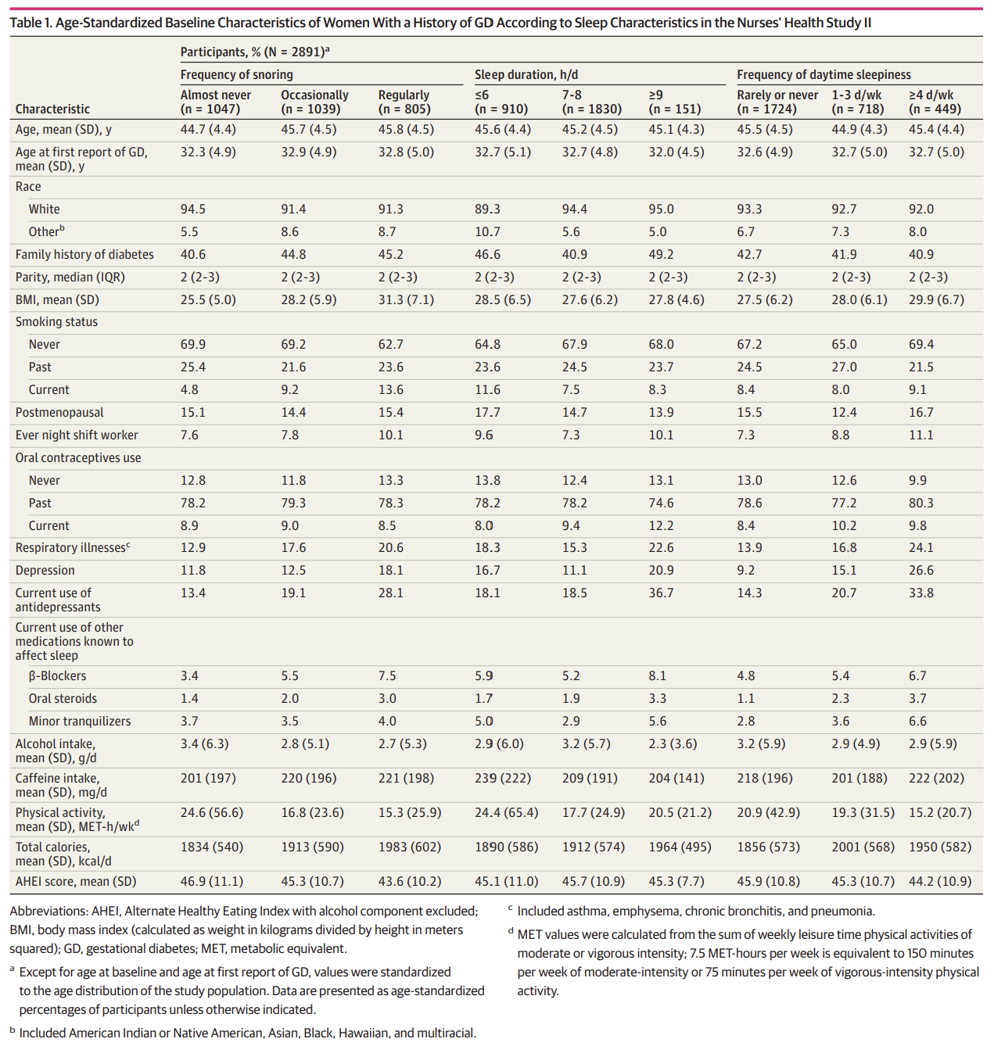
نتایج

Slide 12
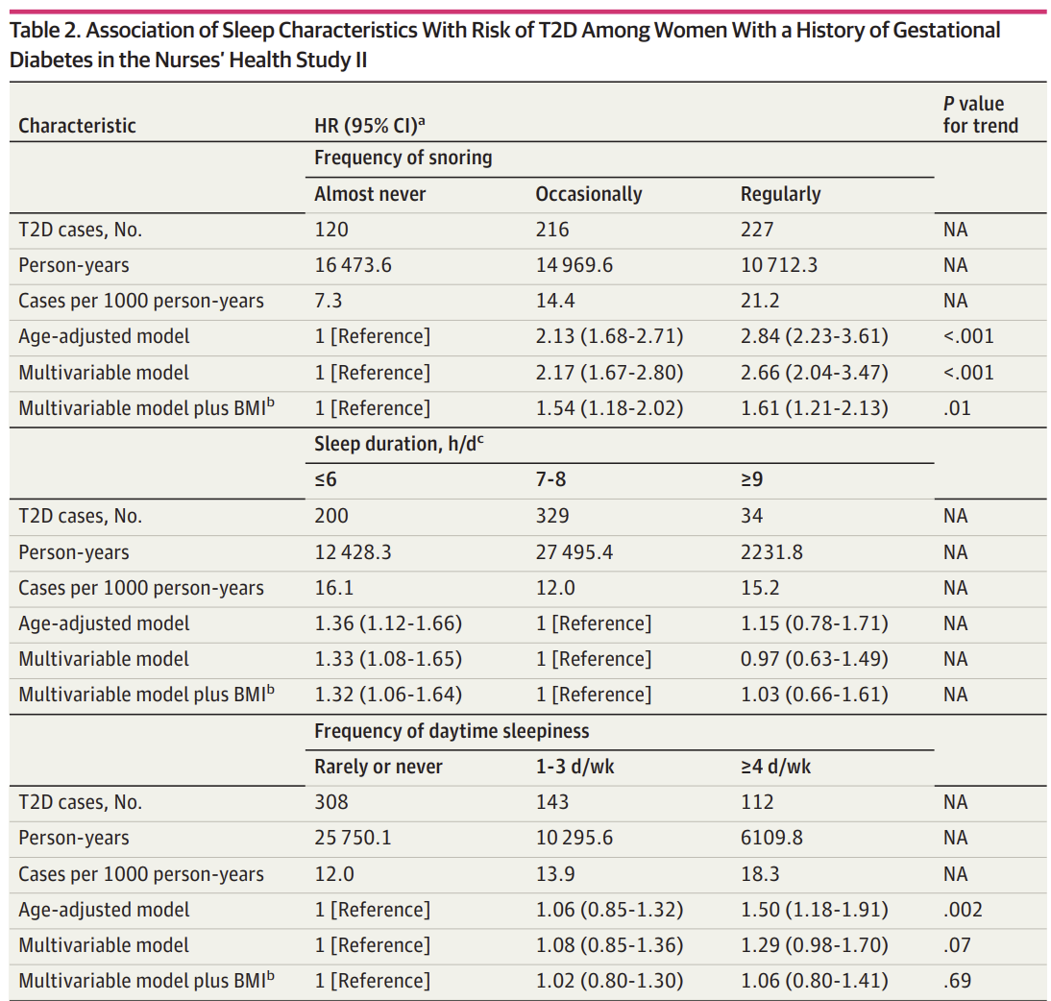

Slide 13
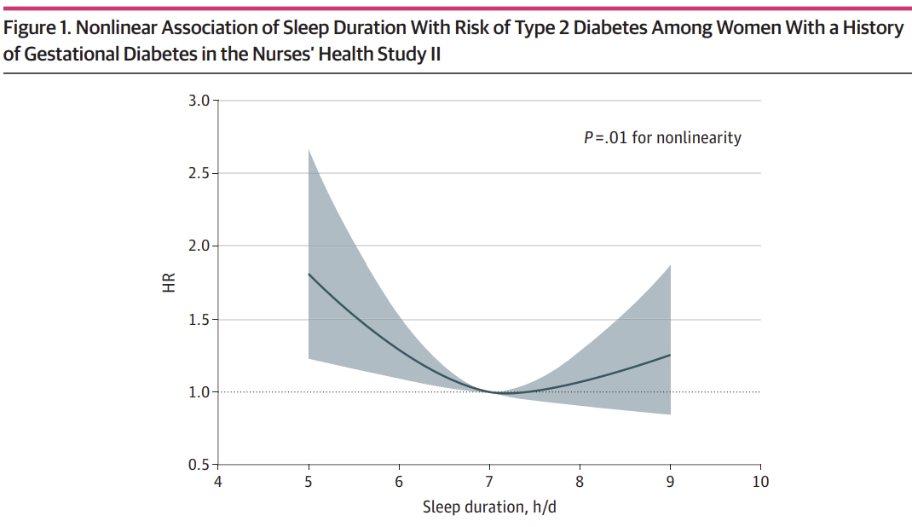

Slide 14
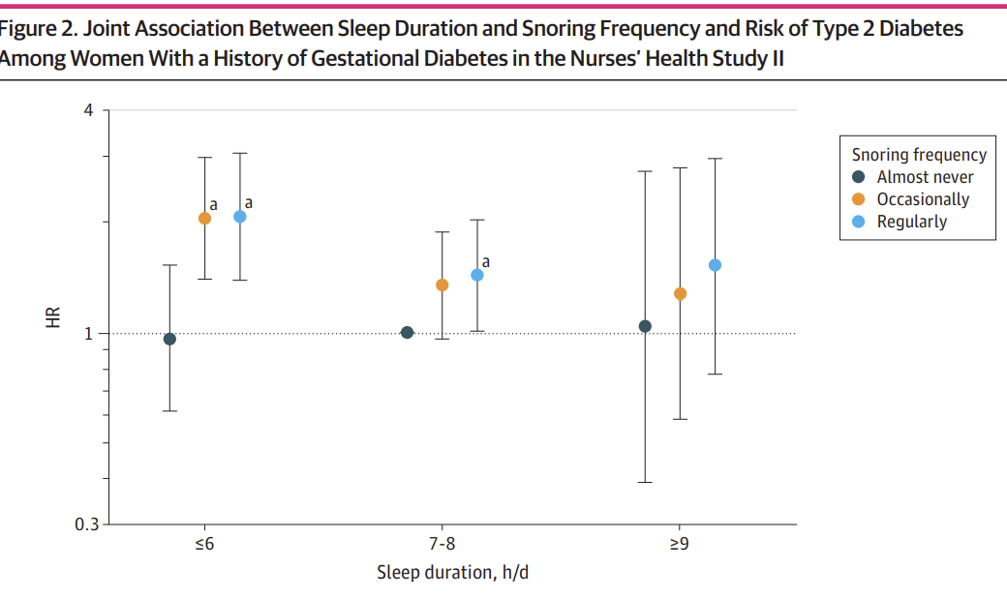

Slide 15
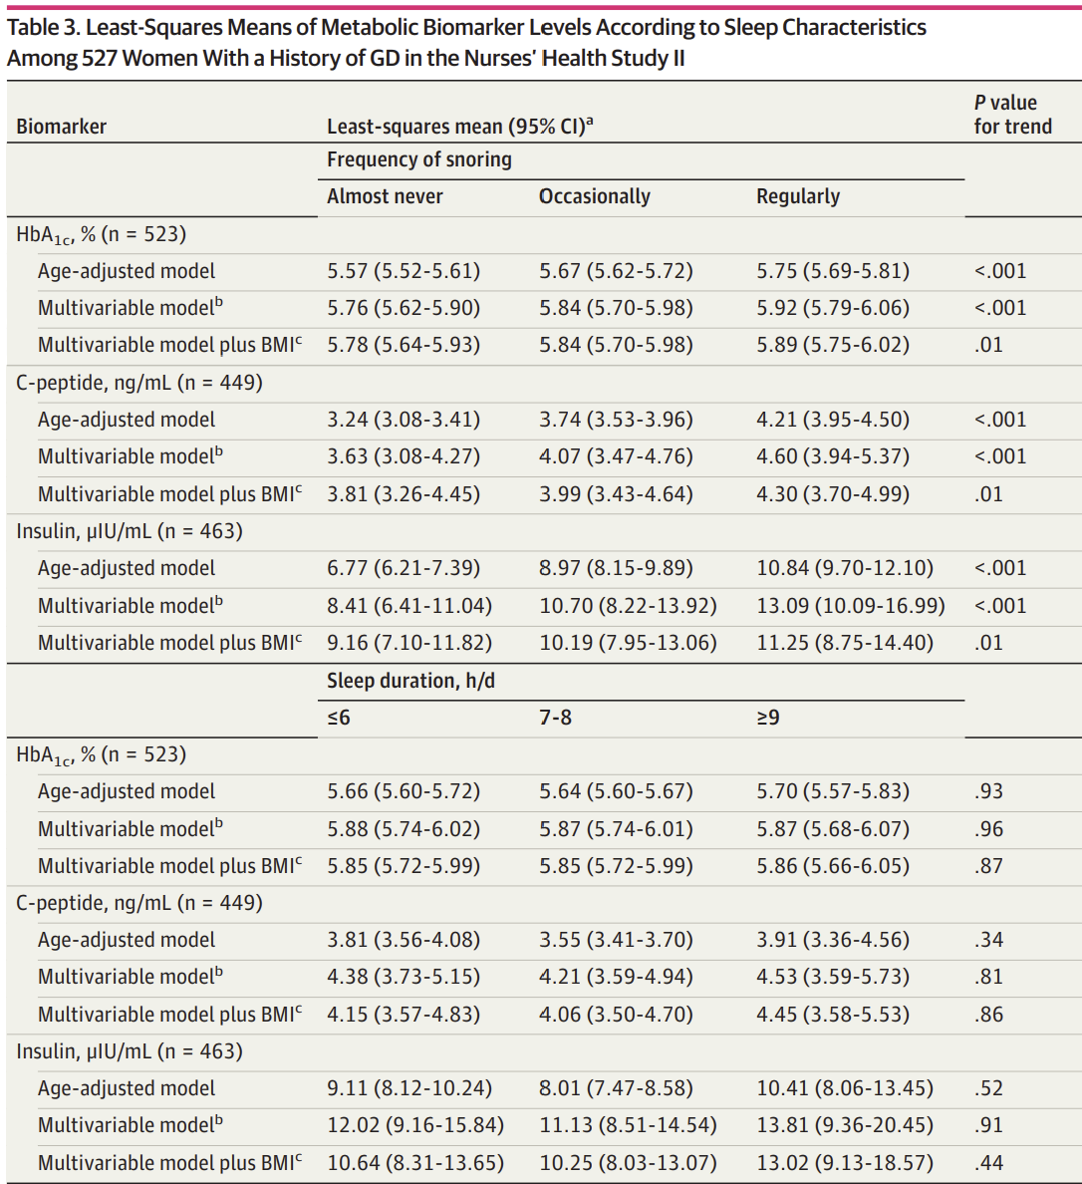
reference
reference

Slide 16
نتایج
در میان ۲۸۹۱ زن با سابقه دیابت بارداری(GD) و داده‌های موجود درباره ویژگی‌های خواب
%۱۹/۵ از شرکت‌کنندگان (۵۶۳ مورد جدید) دیابت نوع2
۲۶۸۱ زن (۹۲/۷٪) سفیدپوست و ۲۱۰ نفر (۷/۳٪) از نژاد یا قومیت‌های دیگر
خرپف مکرر ارتباط معناداری با افزایش خطر T2D داشت

Slide 17
نتایج
افرادی که ۶ ساعت در روز و کمتر می‌خوابیدند خطر معنادار بالاتر برای T2D داشتند
زنانی که بیش از ۴ روز در هفته دچار خواب‌آلودگی روزانه می‌شدند، در مدل تنظیم شده برای سن، خطر بالاتری برای توسعه دیابت نوع ۲ داشتند
زنانی که ۶ ساعت یا کمتر در روز می‌خوابیدند و به طور منظم خروپف می‌کردند، بالاترین خطر برای توسعه دیابت نوع ۲ را داشتند، با HR برابر ۲.۰۶ (CI ۹۵٪، ۳/۰۷-۱/۳۸)

Slide 18
نتایج
مجموعاً ۵۲۷ زن با سابقه دیابت بارداری که هر دو نمونه خون ناشتا و ویژگی‌های خواب را ارائه داده بودند، در تحلیل نهایی نشانگرهای بیولوژیکی گنجانده شدند
زنانی که به طور منظم خروپف می‌کردند، سطح HbA1c به طور معناداری بالاتر از زنانی که به ندرت خروپف می‌کردند
هیچ ارتباط معناداری بین مدت زمان خواب و نشانگرهای متابولیکی یافت نشد
تحلیل‌های حساسیتی از نتایج اصلی پشتیبانی کردند

Slide 19
بحث (discussion)
زنان با سابقه دیابت بارداری در مقایسه با گروه‌های کنترل سالم، خطر قابل توجهی برای ابتلا به دیابت نوع ۲ دارند.
مکانیسم ها
با وجود اینکه مکانیسم‌های مولکولی دقیق هنوز روشن نیست، ارتباط مشاهده‌شده میان مدت زمان خواب کوتاه و دیابت نوع ۲ از لحاظ بیولوژیکی از طریق تأثیرات فعالیت سیستم عصبی سمپاتیک و تغییرات هورمونی در متابولیسم گلوکز قابل توجیه است.
سمپاتیک و پاراسمپاتیک انسولین و گلوکاگون

Slide 20
بحث (discussion)
بعلاوه با محدودیت خواب محور هیپوتالاموس-هیپوفیز-آدرنال فعال میشود
تغییر سطح کورتیزول اختلال عملکرد سلول‌هایβ و مقاومت به انسولین
کاهش خواب تغییر تعادل هورمون‌های تنظیم‌کننده اشتها مانند لپتین و گرلین
افزایش مصرف غذا و تحریک سیستم پاداش غذایی وزن وBMI و مقاومت به انسولین
خروپف عادی یک ویژگی بالینی مهم است و نشانگر جانشینی برای آپنه انسدادی خواب (OSA) است که یکی از هم‌بودهای شایع در بیماران مبتلا به دیابت نوع ۲ می‌باشد

Slide 21
نقاط قوت
اولین مطالعه‌ای که ارتباط ویژگی‌های خواب با خطر T2D و نشانگرهای متابولیکی گلوکز در زنان با سابقه دیابت بارداری
طراحی آینده‌نگر
حجم نمونه بزرگ زنان با دیابت بارداری،
مدت زمان طولانی پیگیری،
و اطلاعات دقیق جمع‌آوری شده در مورد عوامل مخدوش‌کننده بالقوه

Slide 22
نقاط قوت
ارتباط بین خواب و نشانگرهای متابولیسم گلوکز در زنانی با سابقهGD که هنوز بهT2D
مبتلا نشده بودند، ارزیابی کردند، که بدین ترتیب تأثیرات احتمالی T2D بر سطوح نشانگرها و
احتمال بایاس ناشی از علت‌زایی معکوس را حذف می‌کند
بیومارکر ها و تحلیل حساسیت تا حد زیادی پایداری یافته ها را تایید کردند
تفاوت سطح تحصیلات یا تفاوت در دسترسی به خدمات حذف شد (زنان پرستار)

Slide 23
محدودیت ها
گزارش ویژگی‌های خواب به‌طور خوداظهاری امکان خطاهای اندازه‌گیری
خروپف و خواب‌آلودگی روزانه تنها یک بار در ابتدای مطالعه گزارش شده‌اند، که ممکن است الگوهای خواب عادی را به‌طور دقیق نشان ندهد
انجام یک تحلیل حساسیت بر اساس مدت زمان خواب تجمعی با حجم نمونه کوچک
نتایج مشابه که درجه‌ای از پایداری در یافته‌ها
جمعیت مطالعه عمدتاً از زنان سفیدپوست عدم تعمیم یافته‌ها به دیگرگروه‌های قومی
ارزیابی ویژگی‌های دقیق‌تر خروپف (مانند مدت زمان و شدت) یا الگوهای رفتاری خواب (مانند تغییرات خواب در آخر هفته، جت‌لگ اجتماعی)

Slide 24
نتیجه‌گیری‌
مطالعه کوهورت با میانگین پیگیری ۱۷/۳ سال و جمعاً ۴۲۱۵۵ سال-شخص:
که مدت زمان کوتاه خواب (۶ ساعت در روز) و خروپف مکرر (منظم و گاه‌گاهی)
با افزایش خطر ابتلا به دیابت نوع ۲ در زنان با سابقه دیابت بارداری
ارتباط فرکانس خروپف با یک پروفایل متابولیکی نامطلوب.
اهمیت سلامت خواب به‌ویژه برای این جمعیت پرخطر.
در استراتژی‌های پیشگیری از پیشرفت GD به T2D باید سلامت خواب را در نظر بگیرند
و نظارت بر مدت زمان خواب و خروپف .

Slide 25

از توجه شما سپاسگذارم

Slide 26
HbA1c
HbA1c یک نوع هموگلوبین (پروتئین موجود در گلبول‌های قرمز که اکسیژن حمل میکند) است که به گلوکز خون متصل شده.
مقدار HbA1c نشان‌دهنده‌ی میانگین قند خون در 2 تا 3 ماه گذشته است چون عمر گلبول قرمز تقریباً همین مدت است.
چرا مهمه برای دیابت؟
هرچقدر قند خون بالاتر باشه، مقدار HbA1c هم بالاتر میره.
این شاخص جهت تشخیص، کنترل و پیگیری دیابت
مثلاً:HbA1c کمتر از ۵/۷٪ طبیعی- ۵/۷٪ تا ۶/۴٪ نشانه‌ی پیش‌دیابت. ۶/۵٪ یا بالاتر نشانه دیابت است

Slide 27
C-peptide
وقتی انسولین تولید می‌شود، ابتدا یه پروهورمون به نام پروانسولین proinsulin که دو بخش دارد:
انسولین فعال
C-peptide که نقش فعال ندارد ولی همزمان با انسولین آزاد می‌شود
مقدارC-peptide در خون یک شاخص غیرمستقیم برای میزان تولید انسولین در بدن است.

Slide 28
C-peptide
چرا مهمه برای دیابت؟
در دیابت نوع ۱، سلول‌های تولیدکننده انسولین در لوزالمعده تخریب می‌شوند و
سطح C-peptide پایین می‌آید.
در دیابت نوع ۲، معمولاً انسولین وجود دارد ولی بدن به انسولین مقاوم شده (انسولین کافی تولید می‌شه یا حتی زیادتر)، بنابراینC-peptide ممکنه نرمال یا حتی بالاتر باشه.
نکته: اندازه‌گیریC-peptide کمک می‌کنه تا پزشک بفهمد بدن چقدر انسولین تولید می‌کند تا بتواند نوع دیابت رو بهتر تشخیص بدهد یا درمان را تنظیم کند

Slide 29
متغیر های تعدیل شده
تعداد زایمان (۱، ۲، یا ۳ یا بیشتر)، نژاد و قومیت (سفیدپوست، سایر)، سابقه‌ی خانوادگی دیابت (بله، خیر)، مصرف قرص‌های ضدبارداری خوراکی (هرگز، گذشته، یا فعلی)، وضعیت یائسگی (پیش‌یائسگی، پس‌یائسگی)، سابقه‌ی کار شیفت شب (بله، خیر)، بیماری‌های تنفسی (بله، خیر)، افسردگی (بله، خیر)، استفاده از داروهای ضدافسردگی (بله، خیر)، استفاده از سایر داروهای شناخته‌شده‌ی تأثیرگذار بر خواب (شامل بتابلوکرها، استروئیدهای خوراکی، و آرام‌بخش‌های خفیف [بله، خیر])، سیگار کشیدن (فعلی، سابق، یا هرگز)، فعالیت بدنی (ساعت معادل متابولیک در هفته [چهارک‌ها])، دریافت کلی انرژی (چهارک‌ها)، مصرف الکل (چهارک‌ها)، مصرف کافئین (چهارک‌ها)،
امتیاز شاخص تغذیه سالم جایگزین AlternateHealthy Eating Index score(چهارک‌ها)،
و نمایه‌ی توده‌ی بدنی(BMI) محاسبه‌شده به‌صورت وزن بر حسب کیلوگرم تقسیم بر قد بر حسب متر به توان دو

Slide 30
تشخیص دیابت نوع 2
. دیابت تأیید شده مستلزم حداقل یکی از موارد زیر بود که در پرسشنامه تکمیلی طبق معیارهای انجمن دیابت آمریکا(ADA) گزارش شده بود:
(1) یک یا چند علامت کلاسیک (تشنگی بیش از حد، پرادراری، کاهش وزن، گرسنگی، خارش یا کما)
به علاوه سطح بالای گلوکز (غلظت گلوکز پلاسمای ناشتا ≥ 7.0 میلی‌مول در لیتر یا گلوکز پلاسمای تصادفی ≥ 11.1 میلی‌مول در لیتر)؛
یا (2) هیچ علامتی گزارش نشده بود اما دو یا چند غلظت بالای گلوکز پلاسما در بیش از یک مورد گزارش شده بود.© 2025 (ناشتا ≥ 7.0 میلی‌مول در لیتر، تصادفی ≥ 11.1 میلی‌مول در لیتر، آزمایش تحمل گلوکز خوراکی 2 ساعته ≥ 11.1 میلی‌مول در لیتر)؛
یا (3) درمان با انسولین یا داروی خوراکی کاهنده قند خون. هنگام مقایسه طبقه‌بندی ما با بررسی سوابق پزشکی، میزان دقت بالای 98٪ 7 و فراوانی پایین کم گزارش‌دهی 0.5٪ 8 مشاهده شد.

Slide 31
T2D diagnosis
. Confirmed diabetes required at least one of the following reported on the supplementary questionnaire according to the American Diabetes Association (ADA) criteria 6 :
(1) one or more classic symptoms (excessive thirst, polyuria, weight loss, hunger, pruritus, or coma) plus elevated glucose levels (fasting plasma glucose concentration ≥ 7.0 mmol/L or random plasma glucose ≥ 11.1 mmol/L); or
(2) no symptoms reported but two or more elevated plasma glucose concentrations on more than one occasion © 2025 Yin X et al. JAMA Network Open. (fasting ≥ 7.0 mmol/L, random ≥ 11.1 mmol/L, 2-hour oral glucose tolerance test ≥ 11.1 mmol/L); or
(3) treatment with insulin or oral hypoglycemic agent. A high accuracy rate of 98% 7 and a low frequency of under-reporting at 0.5% 8 were observed when comparing our classification with reviews of medical records.

